Slide 1
人人网精准广告
帮助您的客户
在互联网上
找到真实目标人群的广告平台

Slide 2
核心特色
用户真实性高，可找到精准人群
按点击效果计费（cpc模式）
免费曝光
每日限额
图文并茂
可设定投放周期
操作界面简单易管理

Slide 3

中国第一家
ads.renren.com

Slide 4
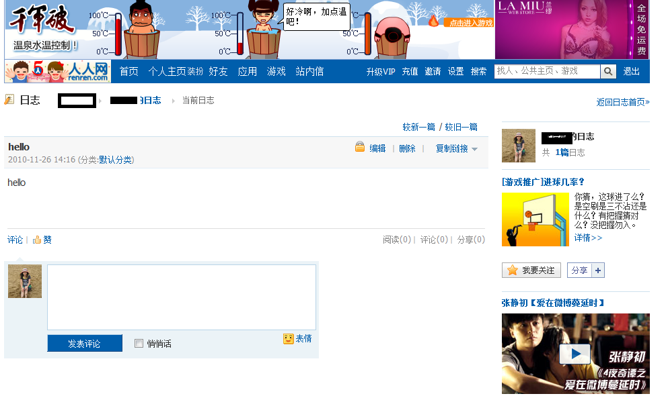
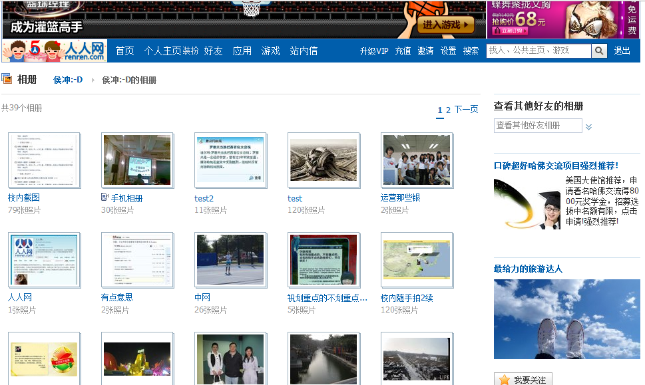
展示位置
人人网内页位置（好友、日志、相册、分享、搜索等）

Slide 5
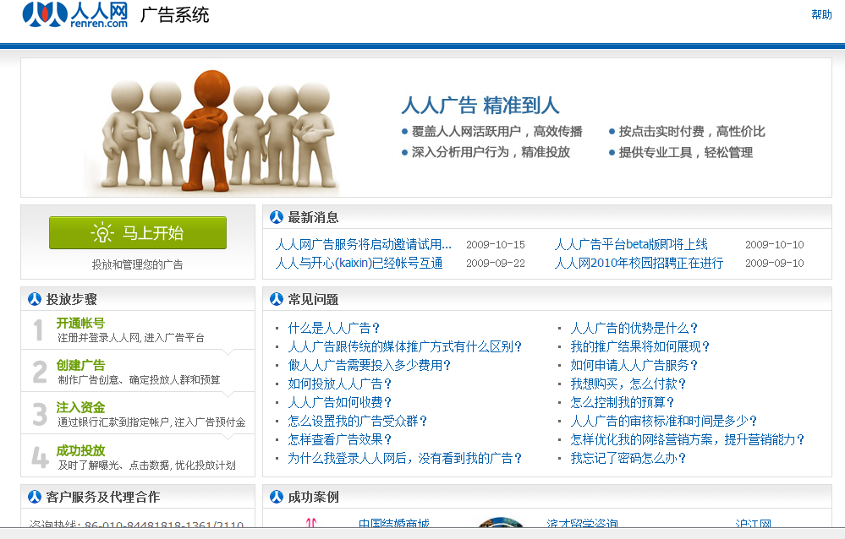
登陆页
登陆ads.renren.com ，输入人人账号密码进行登陆（广告后台登陆账号和人人账号绑定在一起）

Slide 6
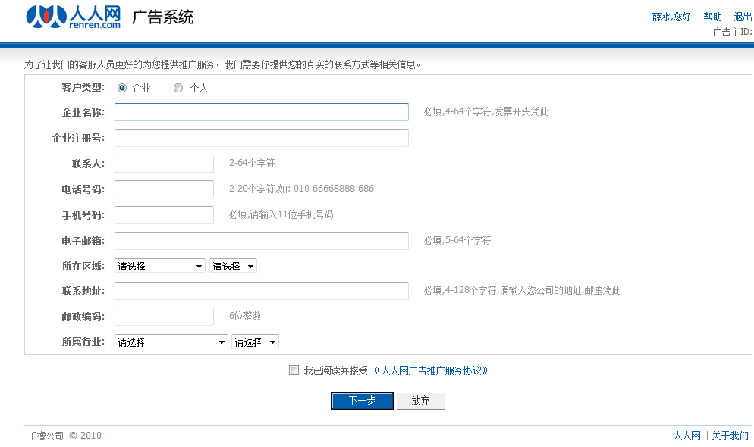
广告后台注册
登陆后，需要进行广告后台的注册
注：是企业则以企业名义注册，企业注册号为营业执照注册号，如为个人性质则
填写个人身份证号

Slide 7
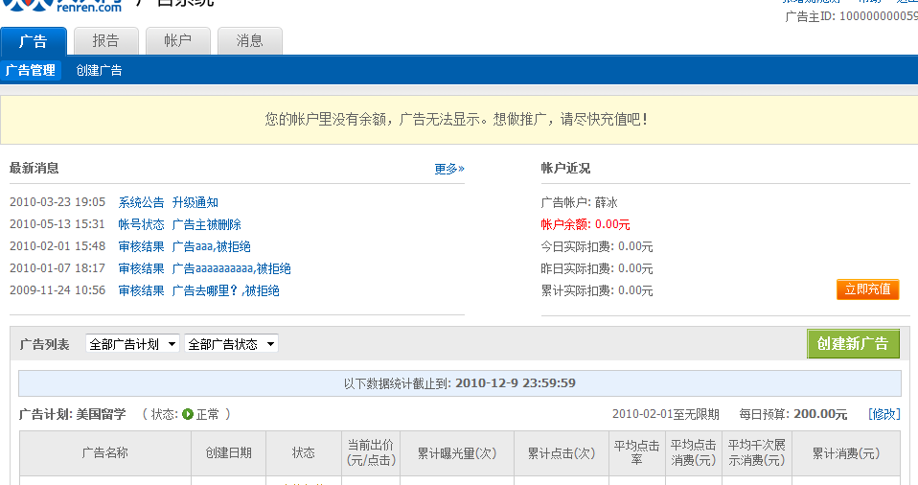
创建广告
注册完成后进入广告后台首页，进行广告创建

Slide 8
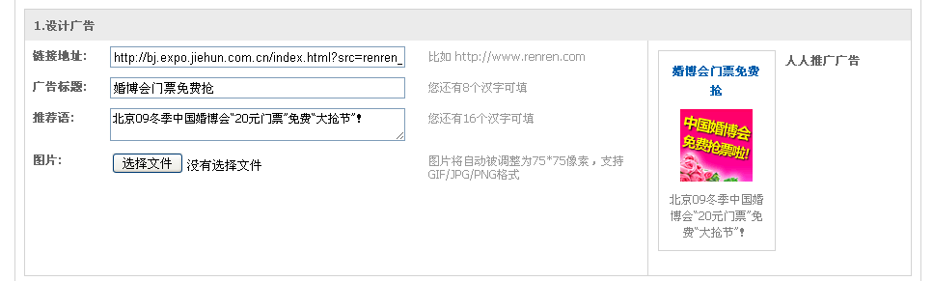
创建广告-第一步
创作广告投放素材，
图文并茂传达品牌和特色内容两者兼得
广告形式实时调整

Slide 9
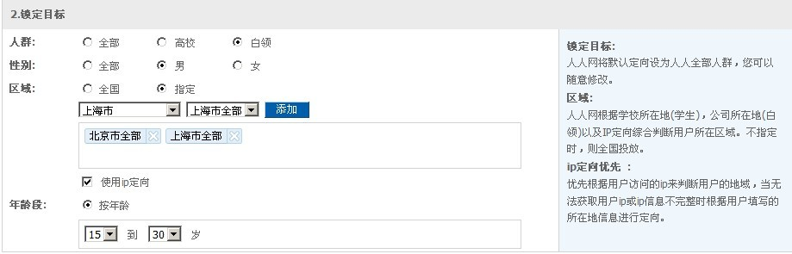
创建广告-第二步
精准目标人群，选择最适合您的
同时可以进行随意的组合配置，
选择不同目标人群的投放，帮助您进行独立的不同人群后续效果分析

Slide 10
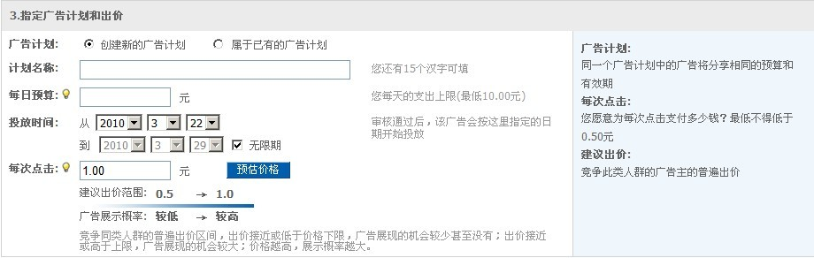
创建广告-第三步
此处如选择同一个广告计划时将统一受每日限额影响
为每次点击设置最高接受的点击单价，扣费将根据您下一家竞价的状况扣费为您节省预算
这里设置每日最高预算，超出部分自动退还
建议的价格区间为选择同样目标人群的广告主的出价区间，出价较高者广告出现几率较大

Slide 11
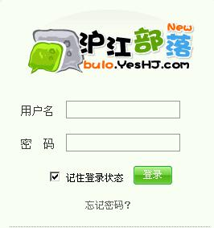
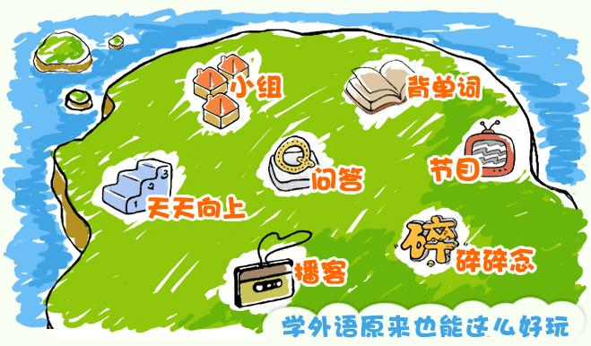
客户案例：上海互加文化传播有限公司
采用用户注册方式，增加客户依赖度。
社区分类多，增强娱乐性，提高用户来访积极性。
Notes:
互加推广链接分析

Slide 12
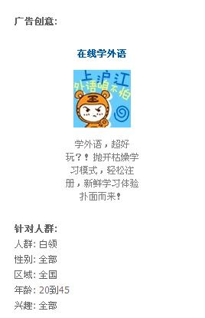
客户案例：上海互加文化传播有限公司
 | 3月初 | 3月中 | 3月末
曝光量(次) | 3,854,953 | 5,200,378 | 6,891,952
日均消费(元) | 1,882.17 | 2,199.68 | 2,499.96
客户反馈，注册量大有增加，反馈效果很好！！！

Slide 13
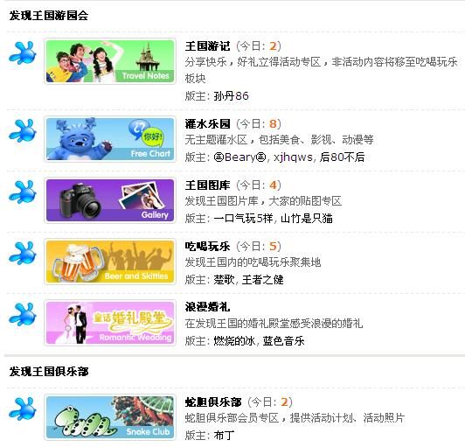
发现王国
论坛社区方式，
增强与用户互动性
及时了解用户需求
并制定广告推广计划。
Notes:
发现王国 论坛

Slide 14
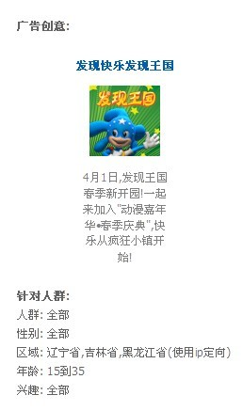
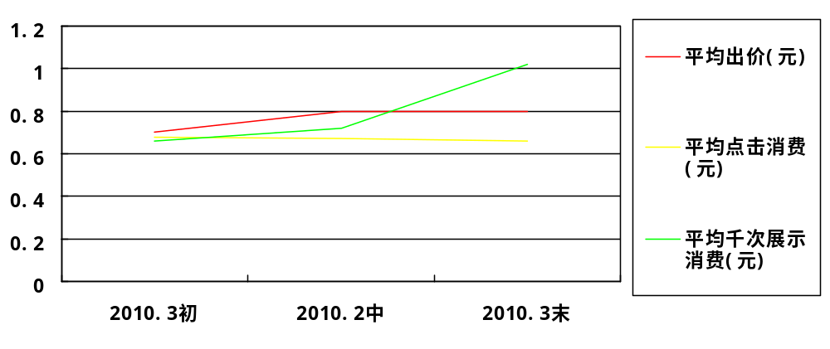
发现王国
 | 3月初 | 3月中 | 3月末
曝光量(次) | 583,075 | 561,208 | 657,189
日均消费(元) | 564 | 485 | 750

